Slide 1
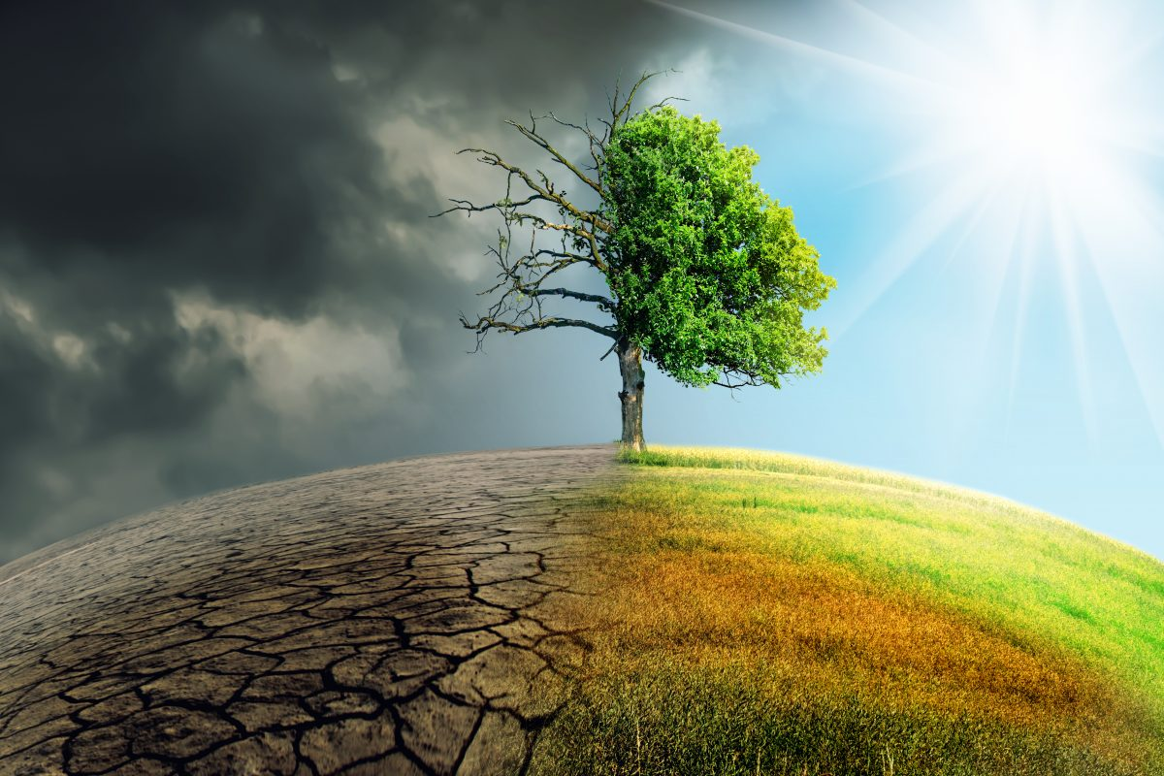
NEŽIVÉ ZLOŽKY PROSTREDIA
ABIOTICKÉ FAKTORY
Svetlo, teplota, vzduch, voda, pôda

Slide 2
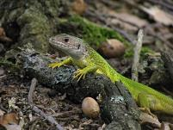
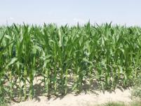
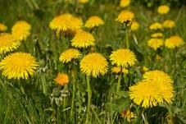
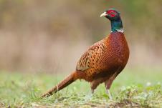
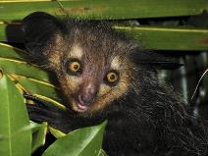
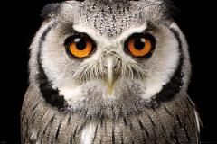
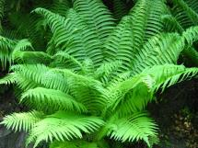
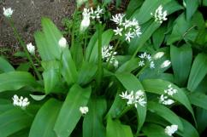
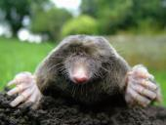
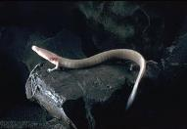
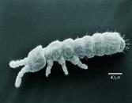
SVETLO
Potrebujú ho rastliny na fotosyntézu
Potrebujú ho živočíchy na orientáciu
Dôležité je aj striedanie dňa a noci a dĺžka svetla cez deň
Organizmy podľa potreby svetla delíme na:
SVETLOMILNÉ: malé listy, malé oči (slnečnica, orol, tráva, jašterica)
TIEŇOMILNÉ: veľké listy, veľké oči (paprade, lesné byliny, sova, plch)
TEMNOMILNÉ: pôdne a jaskynné živočíchy, žiadne oči (krt, dážďovka)

Slide 3
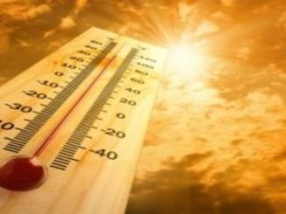
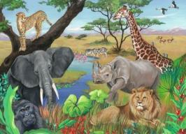
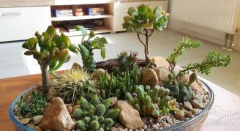
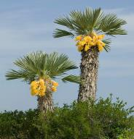
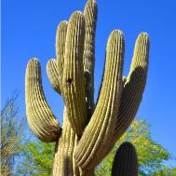
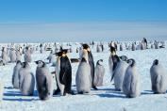
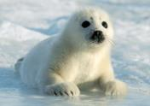
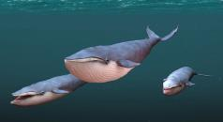
TEPLOTA
Teplota okolia vplýva na všetky životné procesy organizmov
Teplota vzduchu aj teplota vody
Organizmy podľa schopnosti znášať teplotu delíme na:
TEPLOMILNÉ: žijú v teplých pásmach, nemajú pokryté telo, alebo riedka srsť, dlhé nohy, uši, chvosty (hmyz, obojživelníky, plazy, koraly, slony, opice) rastliny majú tuhé malé listy
CHLADNOMILNÉ: hustá srsť, veľa tuku, niektoré v zime spia, krátke uši, nohy, chvosty (veľké cicavce, tučniaky, veľryby)

Slide 4
PÔSOBENIE TEPLOTY
Podobné druhy živočíchov v rôznych častiach sveta vyzerajú inak
V chladnom prostredí sú väčšie, tučnejšie, majú viac tuku, hustejšiu srsť – aby im bolo teplejšie
Okrem toho majú kratšie uši, chvosty a nohy, aby im neodmrzli
Ich tropickí príbuzní majú zase naopak dlhé uši, chvosty a tenké nohy, aby sa ľahšie ochladili
Okrem toho sú živočíchy z teplých oblastí tmavé až čierne, aby sa chránili pred silným UV žiarením a smerom k pólom blednú až dobiela
A platí to aj pre ľudí

Slide 5
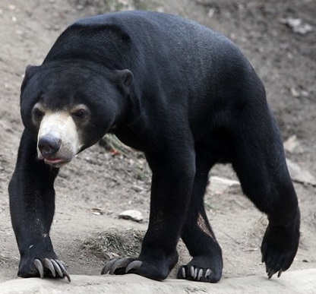
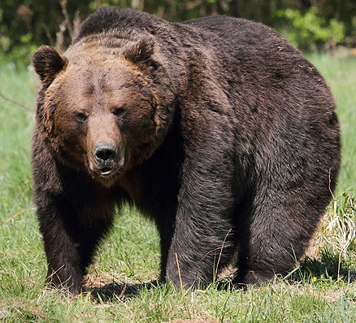
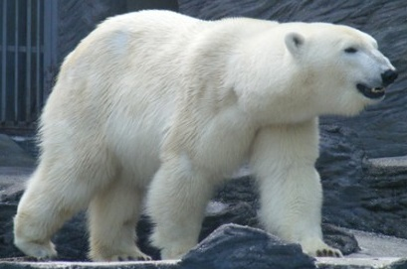
MEDVEĎ
Medveď malajský
- tropické pásmo
Medveď biely
- polárne pásmo
Medveď hnedý
- mierne pásmo

Slide 6
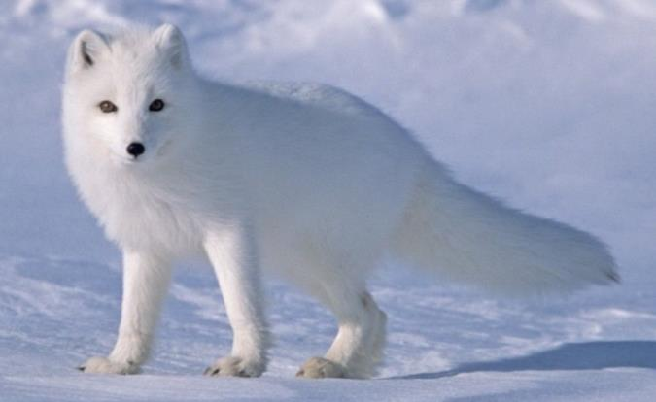
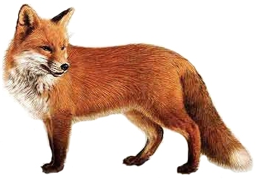
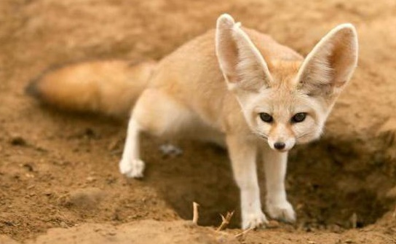
LÍŠKA
Líška polárna
- polárne pásmo
Líška fenek – púštna líška
- tropické pásmo
Líška hrdzavá
- mierne pásmo

Slide 7
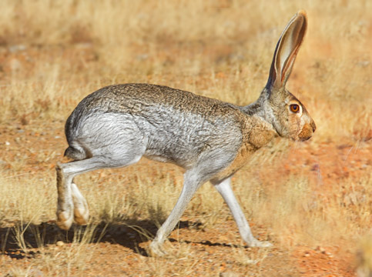
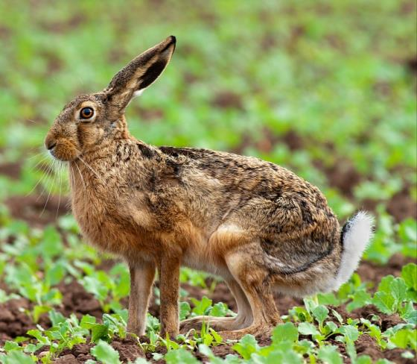
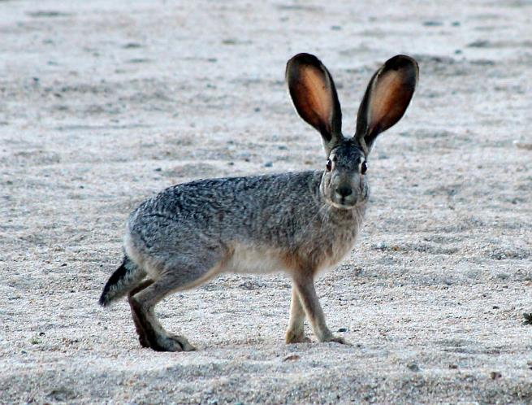
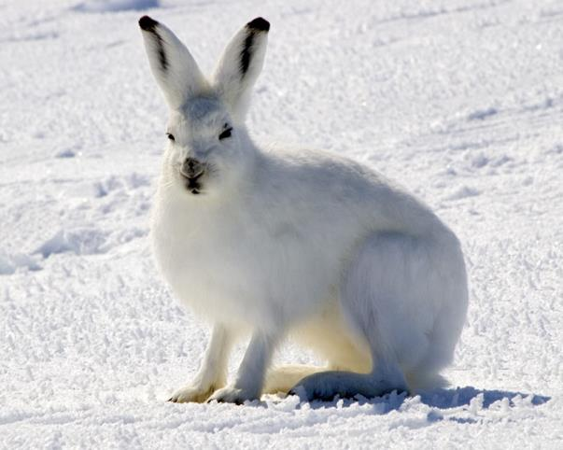
ZAJAC
Zajac mexický
- tropické pásmo
Zajac poľný
- mierne pásmo
Zajac kalifornský
- subtropické pásmo
Zajac polárny
- polárne pásmo

Slide 8
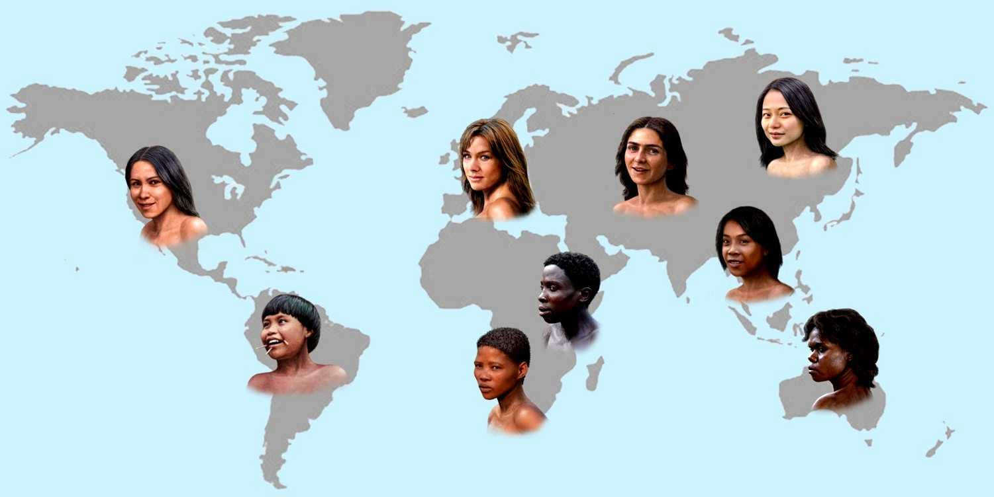
ČLOVEK

Slide 9
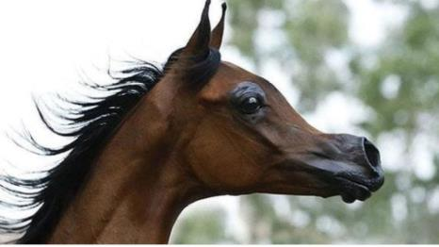
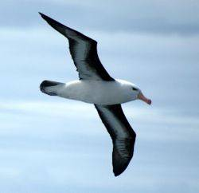
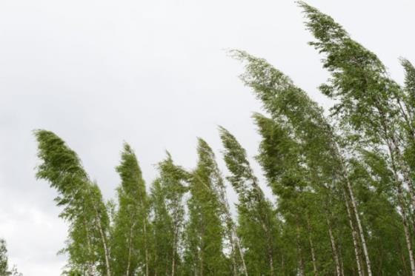
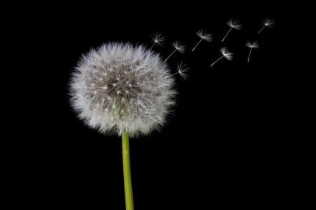
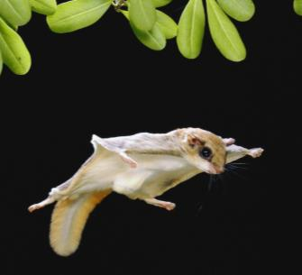
VZDUCH
Vzduch má rôzne vlastnosti, ktoré vplývajú na organizmy:
Zloženie vzduchu: množstvo O₂, vodnej pary, nečistôt. Vplývajú na dýchanie, fotosyntézu
Prúdenie vzduchu: žiadny/silný/slabý vietor. Vplývajú na lietanie, pohyb, orientáciu čuchom, opeľovanie, šírenie semien

Slide 10
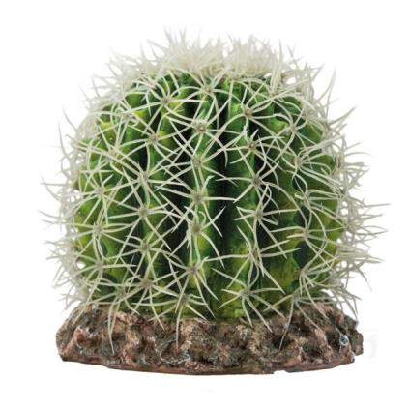
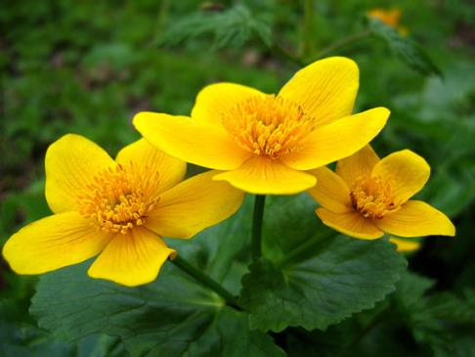
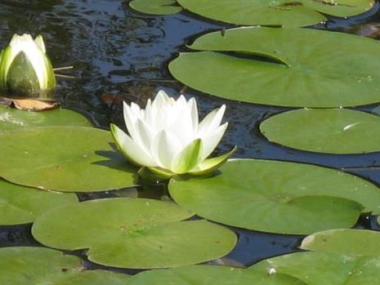
VODA
Voda je potrebná pre rastliny, lebo sú v nej rozpustené živiny
RASTLINY:
Suchomilné
Vlhkomilné
Vodné

Slide 11
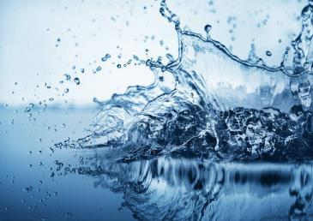
VODA
Voda je potrebná pre živočíchy na pitie a ako prostredie, v ktorom žijú
Živočíchy rozlišujú aj ďalšie vlastnosti vody:
SLANÁ – SLADKÁ
RÝCHLO TEČÚCA – POMALY TEČÚCA – STOJATÁ
TEPLOTA VODY
OBSAH KYSLÍKA VO VODE

Slide 12
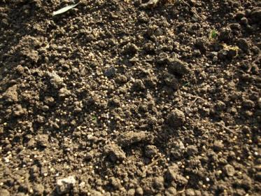
PÔDA
Pre rastliny je pôda miesto, kde sú upevnené. Dôležitá je preto štruktúra pôdy:
PIESČITÁ – HLINITÁ – ÍLOVITÁ
Pôda musí obsahovať vlhkosť:
SUCHÁ – VLHKÁ - MOKRÁ
Najdôležitejší je obsah živín v pôde a obsah humusu:
CHUDOBNÁ - ÚRODNÁ

